Slide 1
3. Data Structure and Algorithms 2
Graph

Slide 2
목차
Graph
Representation of graph
Traversing Problem – DFS and BFS
Shortest Path Problem – Dijkstra’s Algorithm 1
Shortest Path Problem – Dijkstra’s Algorithm 2
Minimum Spanning Tree Problem Prim’s Algorithm

Slide 3
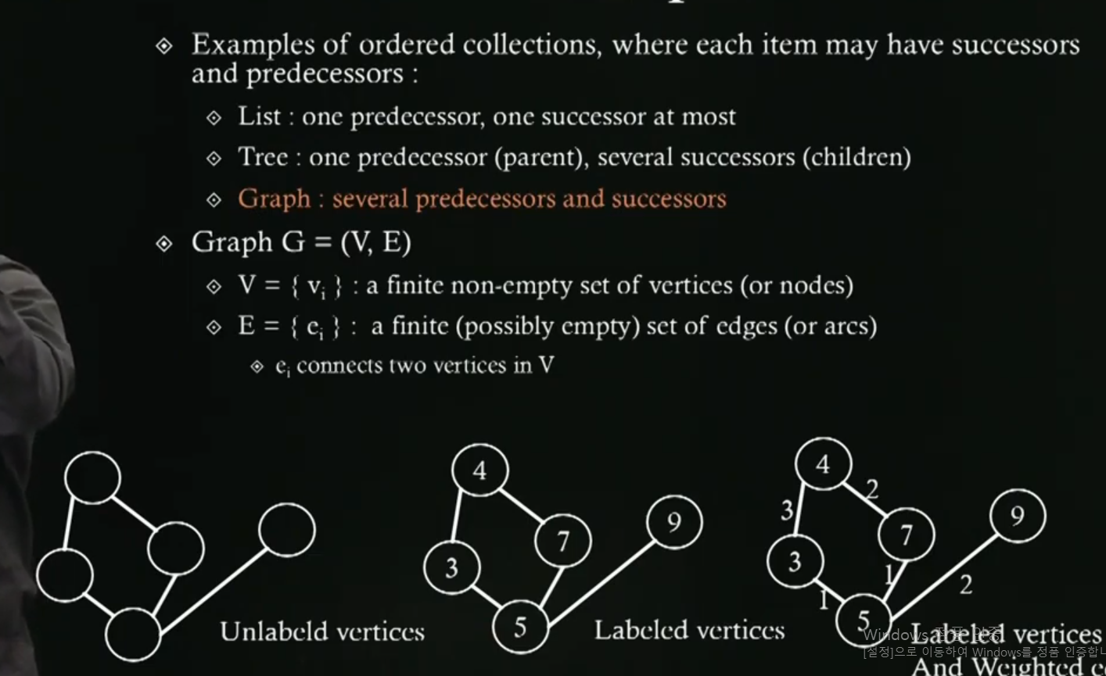
1. Graph
Graphs
Graph : 마음대로 연결이 되어 있는 것
Graph G = (V, E)
V : vertices (or node)
E : set of edges(or link, arcs)
세가지로
Unlabeled, Labeled vertices, Labeled vertices And Weighted edges

Slide 4
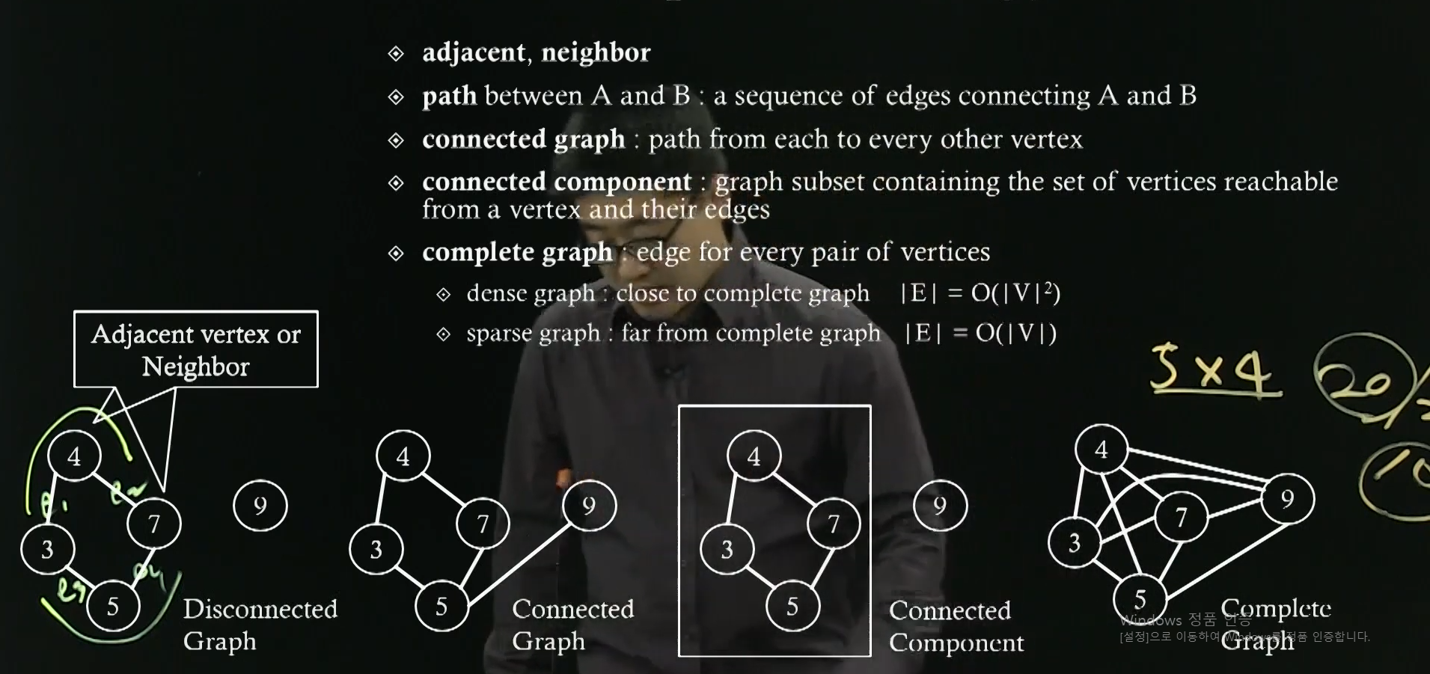
1. Graph
Graph terminology
Adjacent, neighbor : 서로 edge로 묶여 있는 것
Path : 특정한 노드에서 다른 노드로 가는 길
Connected graph : 모든 노드들이 연결된 Graph
Connected component : path를 planning 할수 있는 subset graph
Complete graph : 모든 노드들에 대해서 모든 path가 존재하는 graph

Slide 5
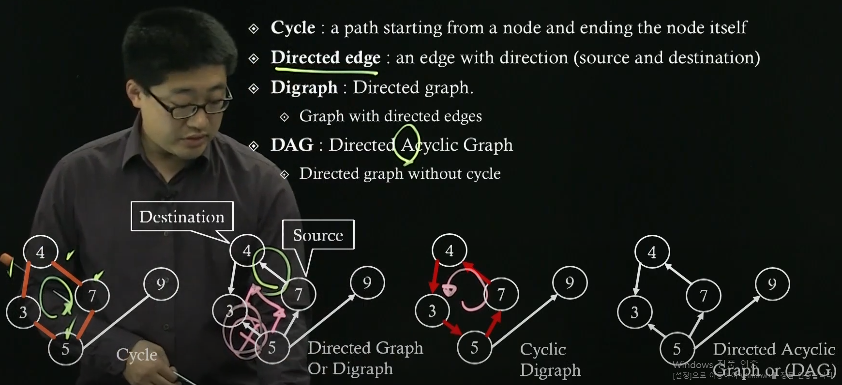
1. Graph
Graph terminology
Cycle : 어떤 노드에서 시작해서 그것과 동일한 노드에서 끝나는 것.
Directed edge : 방향성이 존재하는 edge
Digraph : Cycle이 있는 directed graph
GAG : Cycle이 없는 directed graph

Slide 6
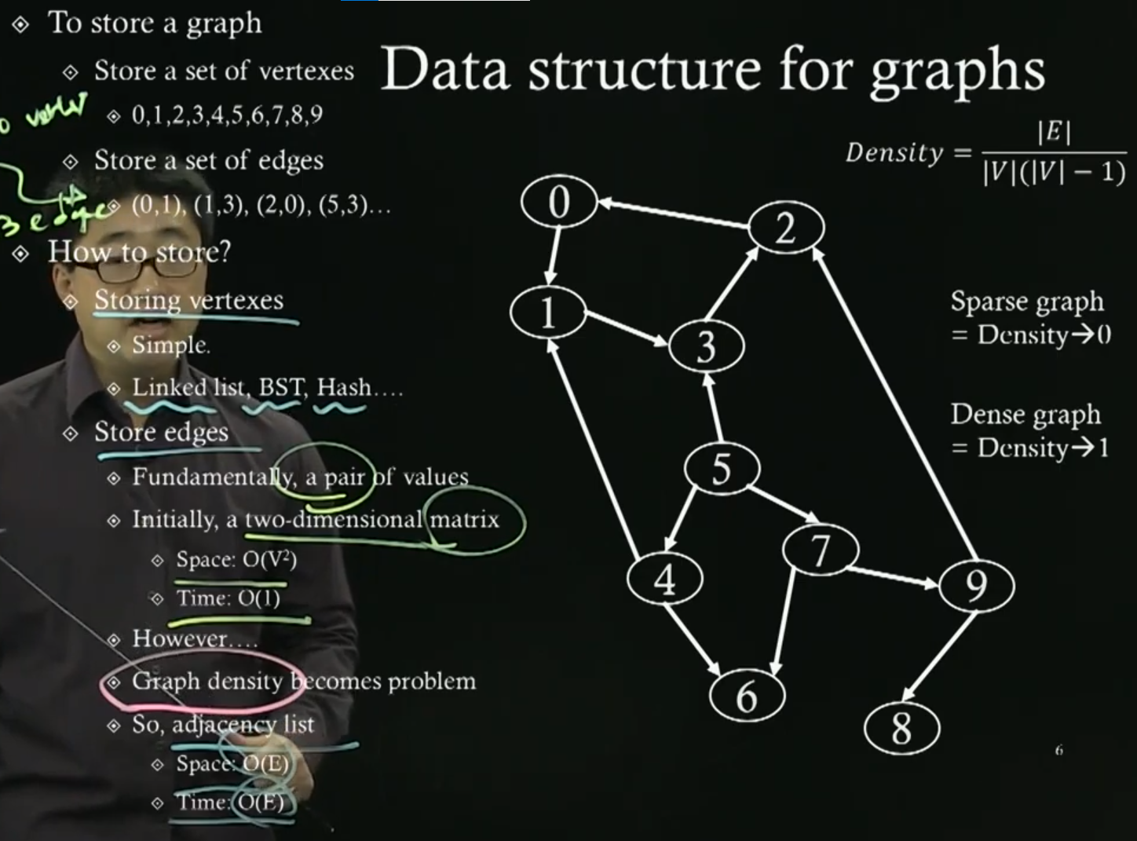
2. Representation of graph
Data structure for graphs
Vertexes 저장하고
Edges들을 저장한다.
Vertexes를 저장하는 방법은 linked list, BST, Hash의 방법으로 저장하면 된다.
Edges를 저장하는 것은 a pair of values를 저장
Value 다음에 value가 있으면 1, 없으면 0으로 저장하는 two-dimensional matrix가 있다.
문제는 dense graph일수록 vertexes간 다양한 저장이 생긴다.
아주 많은 space가 필요하고 지금까지도 감당할 수 없다고 한다.
그래서 adjacency list를 활용해서 저장

Slide 7
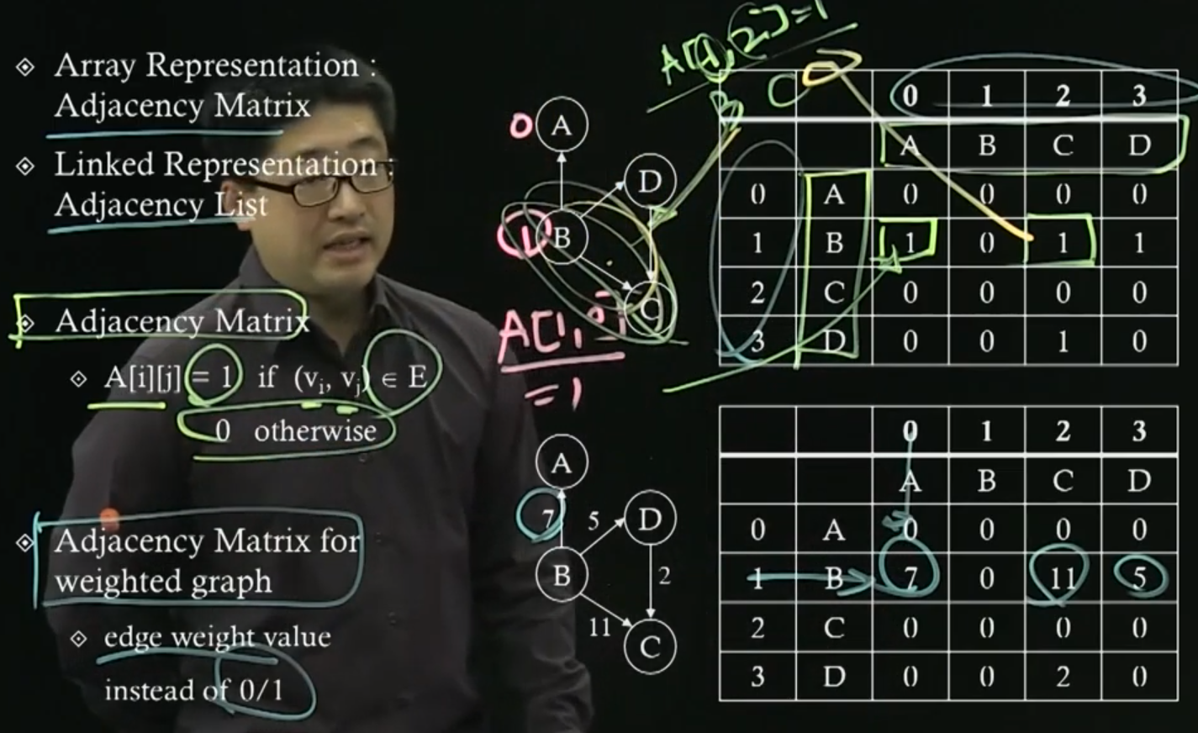
2. Representation of graph
Adjacency List Representation for Sparse Graph
Dense graph의 경우 Matrix를 활용하여 저장
저장할 edge가 많기 때문에 Matrix를 활용
Adjacency Matrix : Array를 활용하는 것
Adjacency List : linked list를 활용하는 것
A[i][j] = 1 이면 vertex가 존재
A[i][j] = 0 이면 vertex가 존재 하지 않음
Adjacency Matrix를 weighted graph에 사용하면 0과1 대신에 edge weight value를 사용
A, B, C, D에 index번호를 0, 1, 2, 3으로 부여
Weighted graph는 0,1대시 weight로.
Matrix는 0이 많음 – 매우 sparse하게 값이 저장

Slide 8
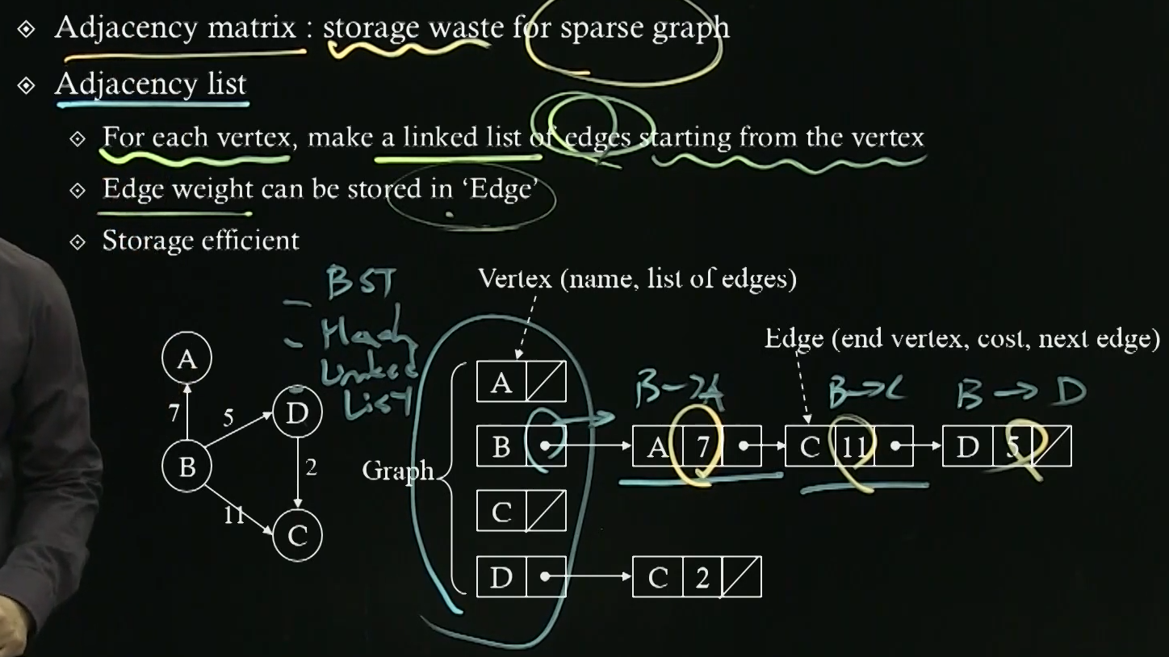
2. Representation of graph
Matrix Representation for Dense Graph
Matrix는 space공간이 낭비가 많아서 Adjacency list를 활용한다.
각 vertex에 대해서 liked list로 가는 레퍼런스를 하나 만든다.
Edhe weight는 edge의 value로 저장할 수 있음
B에서 출발하는 edge를 기록한다.
B-A, B-C, B-D
Weight도 같이 저장한다.
그래서 먼저 Vertex를 찾아가고 거기의 Linked list에 들어가 값을 찾으면 됨
상위 구조나 하위 구조는 BST, Hash, Linked List를 선택하여 사용할 수 있다.

Slide 9
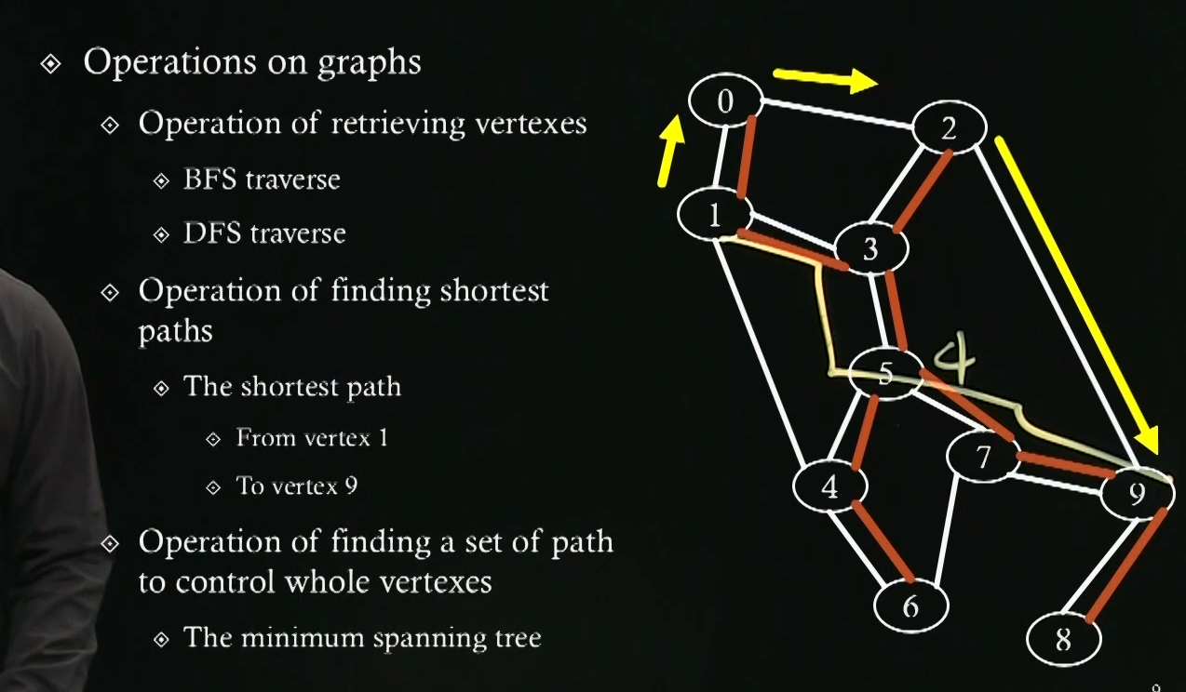
3. Traversing Problem – DFS and BFS
Operations of graph data structure
Traversing : graph의 모든 vertex를 꺼내 오는 것
BFS(Breadth-First Search) traverse 와 DFS(Depth-First Search) traverse 의 방법이 있다
목적지에 가장 빠르게 갈 수 있는 path를 구하는것도 있다.
전체 vertexes를 통제하기 위한 어떤 edge를 활용할 수 있는지 알아보는 subset을 찾아내는 것도 있다.

Slide 10
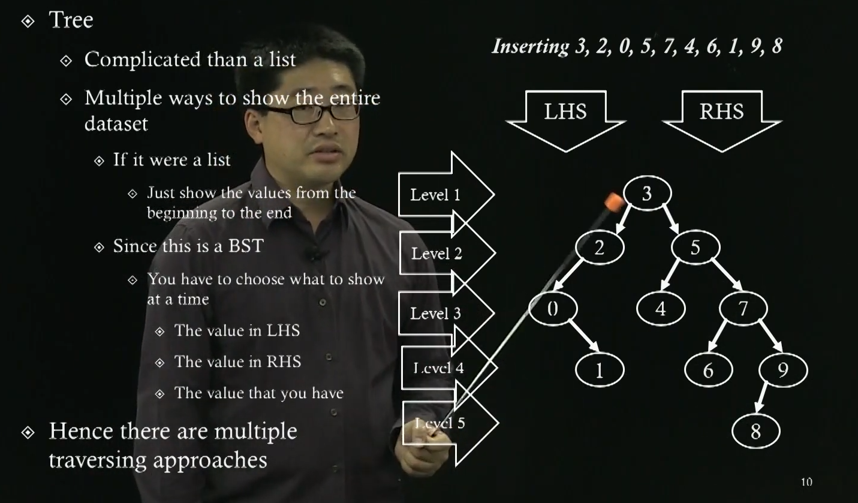
3. Traversing Problem – DFS and BFS
Detour: Tree traversing
Tree Traversing : 4가지 방법
Level traversing – 층의 순서대로 출력
In Order traversing – LHS -> Current -> RHS
Pre Order traversing – Current -> LHS ->RHS
Post Order traversing - LHS -> RHS -> Current
List보다 복잡하다.

Slide 11
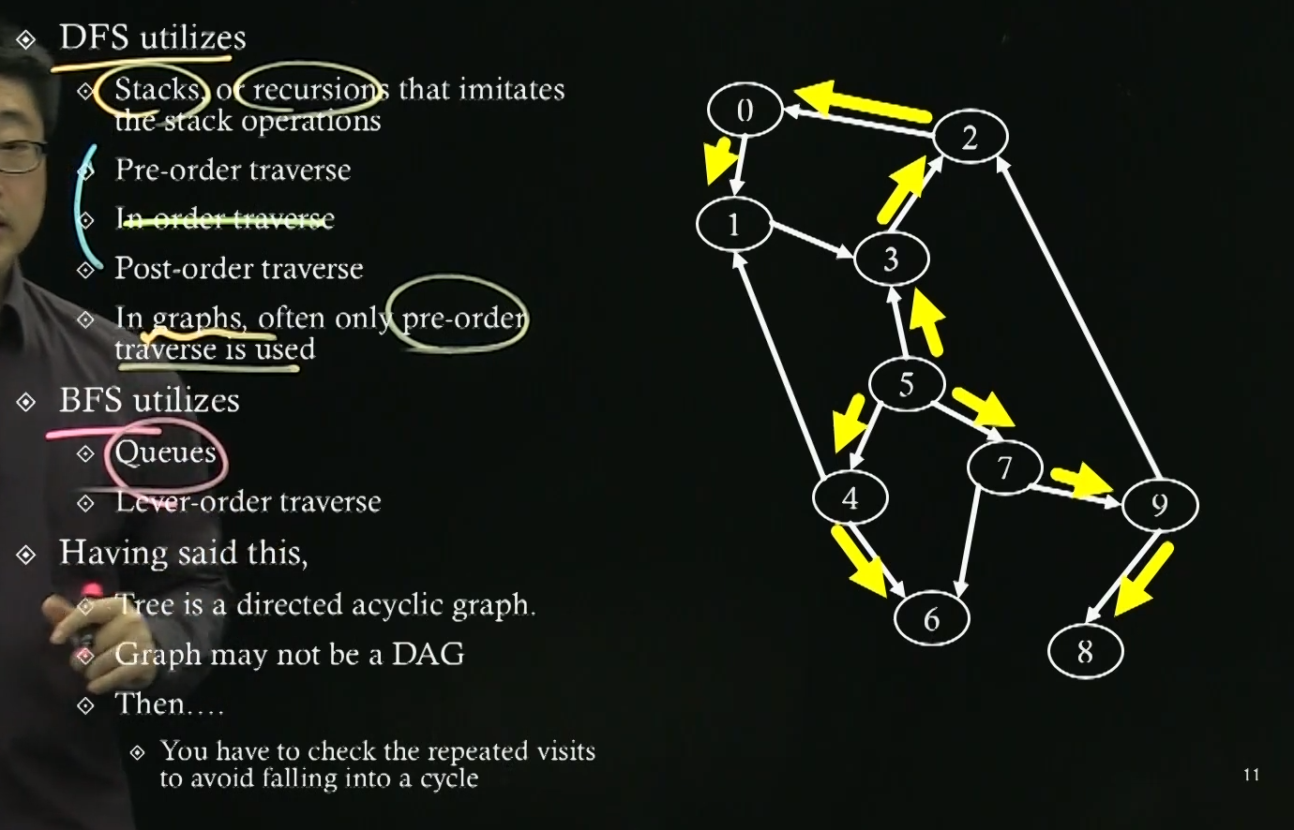
3. Traversing Problem – DFS and BFS
DFS vs. BFS traverse on graphs
DFS (Depth-First Search) 깊게:
Graph에서는 In-order traverse가 불가능
Pre와 Post가 될 수 있는데 Post를 하면 너무 복잡해 질 수 있어서 Pre를 선호한다.
여기서 LHS는 작은 쪽을 뜻한다. Egde가 두개라면 작은쪽으로 먼저 간다.
Traveling할 때 지나온 것을 기억해서 한번 travel한 것에는 다시 못 가게 한다.
5를 선택하고 가장 작은 수 쪽으로 가면서 출력한다.
** 1-3 으로 갈 수 있는데 이때 지나왔던 node들을 기억해 지나왔던 node 다시 못가게 한다.
(5-3-2-0-1-4-6-7-9-8)

Slide 12
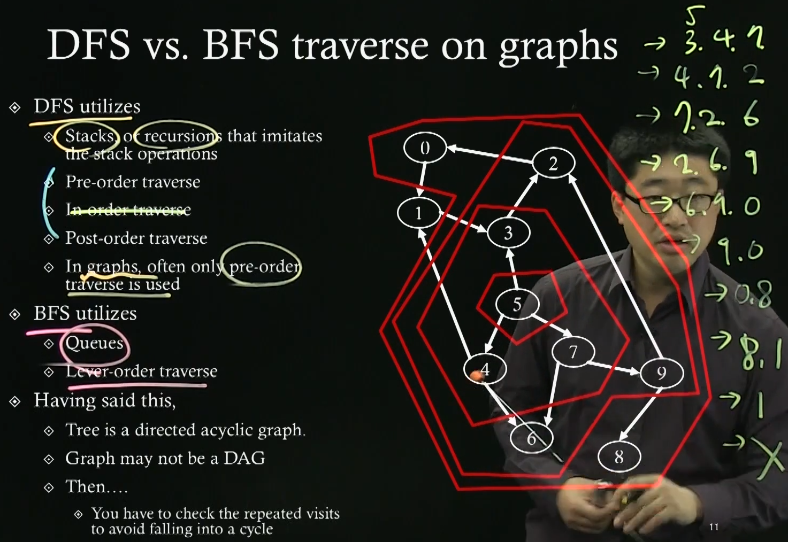
3. Traversing Problem – DFS and BFS
DFS vs. BFS traverse on graphs
BFS (Breadth-First Search) 넓게:
Tree에서 level-order-traverse 와 같음
5을 enqueue하고 dequeue한다.
5의 자식을 작은 수부터 enqueue하고 들어온 수부터 dequeue한다.
Dequeue 한 자식을 enqueue 한다.
** 7의 자식은 6과 9지만 6은 이미 4의 자식으로 enqueue 돼서 7이 dequeue했을때 enqueue 하지 않는다.
Enqueue | 5 | 347 | 472 | 726 | 269 | 690 | 90 | 08 | 81 | 1
Dequeue | 5 | 3 | 4 | 7 | 2 | 6 | 9 | 0 | 8 | 1
Enqueue | 5 | 347 | 472 | 7216 | 2169 | 1690 | 690 | 90 | 08 | 8
Dequeue | 5 | 3 | 4 | 7 | 2 | 1 | 6 | 9 | 0 | 8

Slide 13
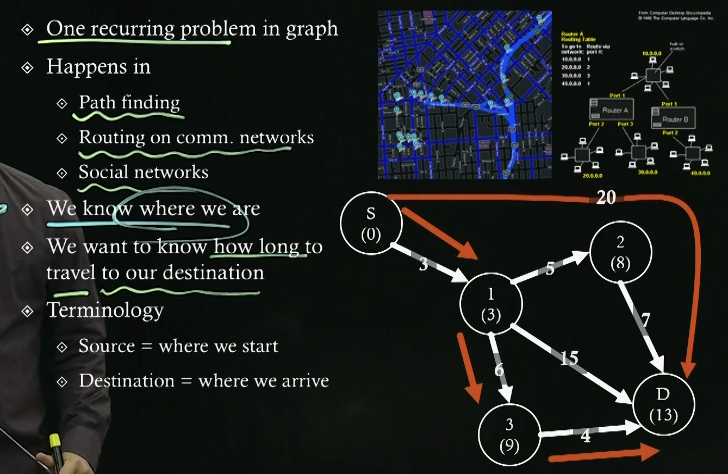
4. Shortest Path Problem – Dijkstra’s Algorithm 1
Single-Source Shortest Path Problem
네비게이션에서 경로찾기와 유사
친구찾기 등 소셜네트워크에서도 많이 사용
어디서 시작할지(source)에 대해서 알 수 있다.
목적지까지 얼마나 걸릴것인지 알기 위함
Source : 어디서 시작하는지
Destination : 어디로 가야하는지

Slide 14
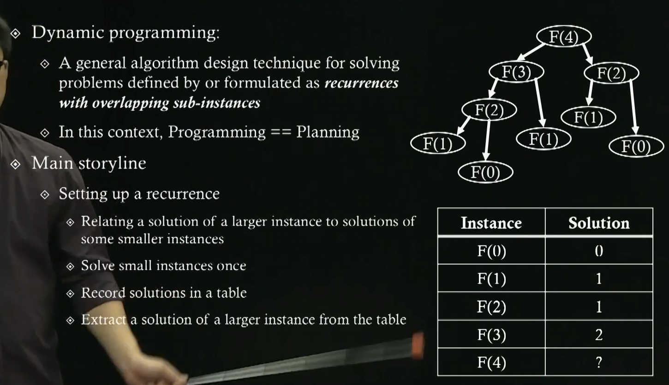
5. Shortest Path Problem – Dijkstra’s Algorithm 2
Detour: Dynamic Programming
F4를 구하기 위해서 recursion 이 많이 일어난다
이는 시간이 오래걸리고 비효율적이다.
피보나치4를 먼저 구하지 말고 밑에서 부터 구하자
이 방법을 이용해서 shortest path problem을 해결한다.

Slide 15
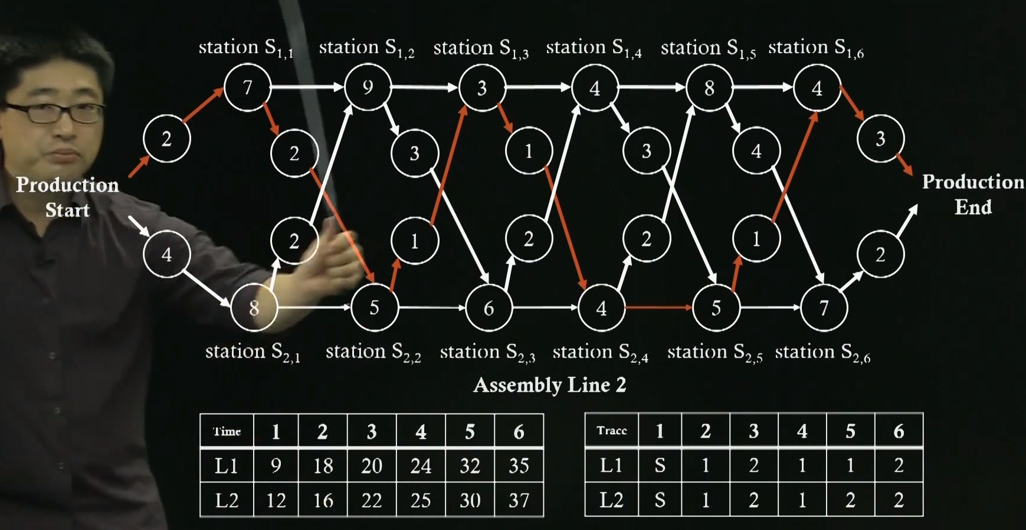
5. Shortest Path Problem – Dijkstra’s Algorithm 2
Process of Assembly Line Scheduling
어떤 라인을 선택해야 가장 빠르게 production 을 생산할 수 있는지.
이것은 목적지에 가장 빠른시간안게 갈 수 있는 path를 구하는 것과 같다.
이 공정이 graph structure 이다.

Slide 16
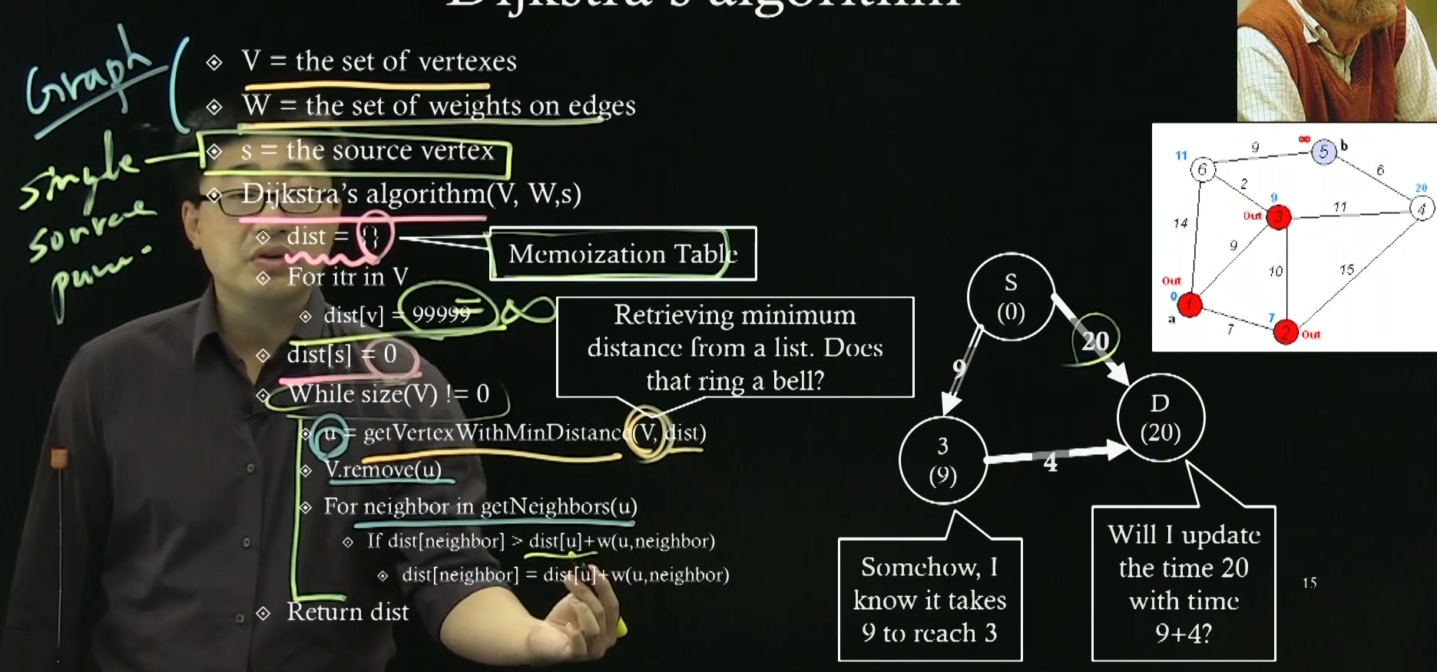
5. Shortest Path Problem – Dijkstra’s Algorithm 2
Process of Assembly Line Scheduling
V 와 W : graph의 조건
s : single source parameter
Dijkstra’s algorithm(V, W, s)
Dist : 과거를 기록하는 table
Dist[s] : 시작하는 위치니 0
Vertex가 0이 될때까지 while loop를 돌림
Traverse 와 유사하다
남아 있는 V중에서 dist가 가장 작으거 가져옴
If문 무한대보다 neighbor가 작다
(0) dist에서 온 값, 20 W(edge)에서 온 값
3(9) new added covered
S-3-D로 가는 길이 13으로 더 짧아 20을 13으로 업데이트한다.

Slide 17
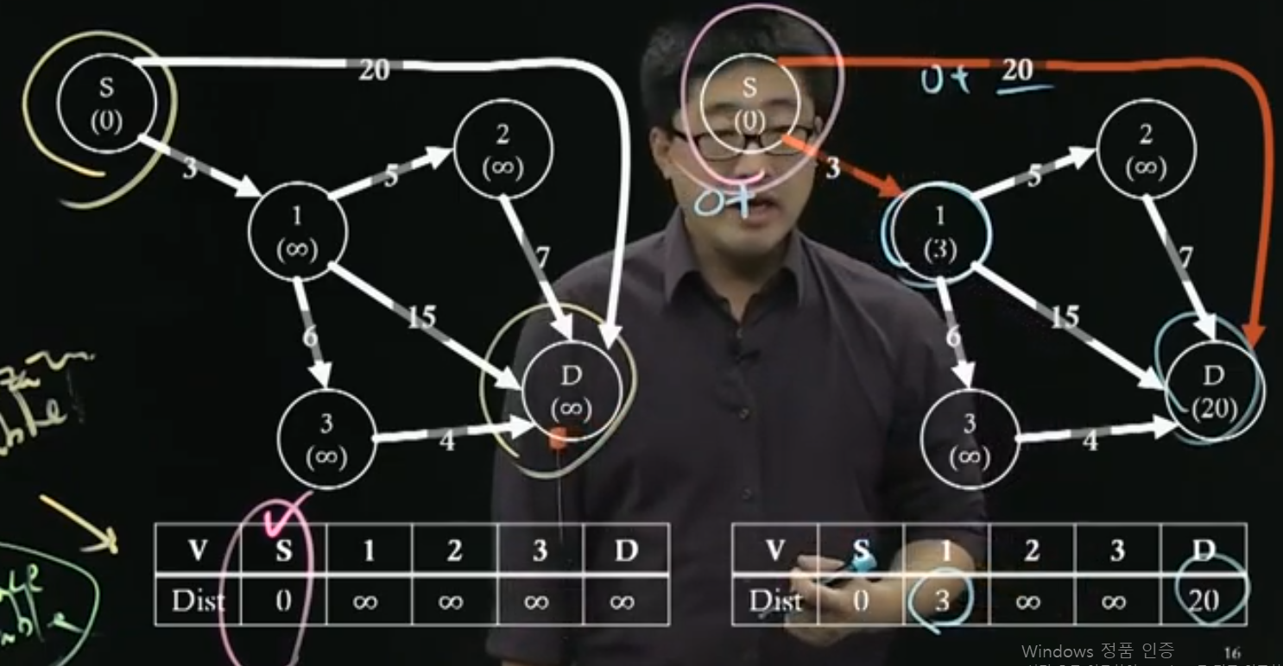
5. Shortest Path Problem – Dijkstra’s Algorithm 2
Progress of Dijkstra’s algorithm (1)
Source에서 destinatio까지 가는 것
Source만 0이고 나머지는 다 무한대
가장 작은 vertex인 0을 선택, s선택
S의 네이버를 찾는다.
1로 가는 path는 3으로 업데이트
D로 가는 path는 20으로 업데이트

Slide 18
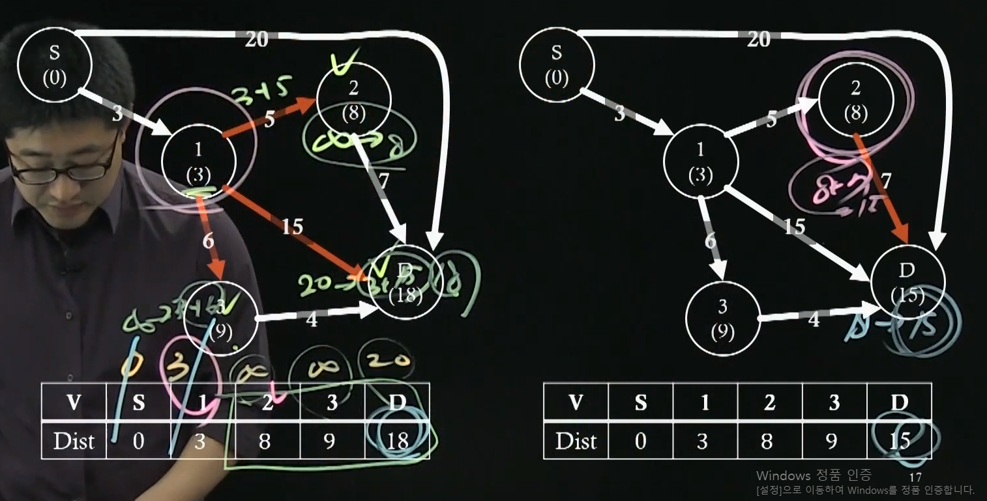
5. Shortest Path Problem – Dijkstra’s Algorithm 2
Progress of Dijkstra’s algorithm (2)
Source에서 destinatio까지 가는 것
Source만 0이고 나머지는 다 무한대
가장 작은 vertex인 0을 선택, s선택
S의 네이버를 찾는다.
1로 가는 path는 3으로 업데이트
D로 가는 path는 20으로 업데이트
0은 한번 covered되서 지워준다.
1이 선택되고, 네이버를 찾는다
2로 가는 path가 3+5 걸리니 업데이트
3으로 가는 path가 3+6 걸리니 업데이트
D로 가는 path가 3+15 걸리니 업데이트
1번은 지워주고 나머지중 가장 작은 2를 선택
2의 네이버를 찾는다
D로가는 path가 15 걸리니 18보다 작아서 업데이트

Slide 19
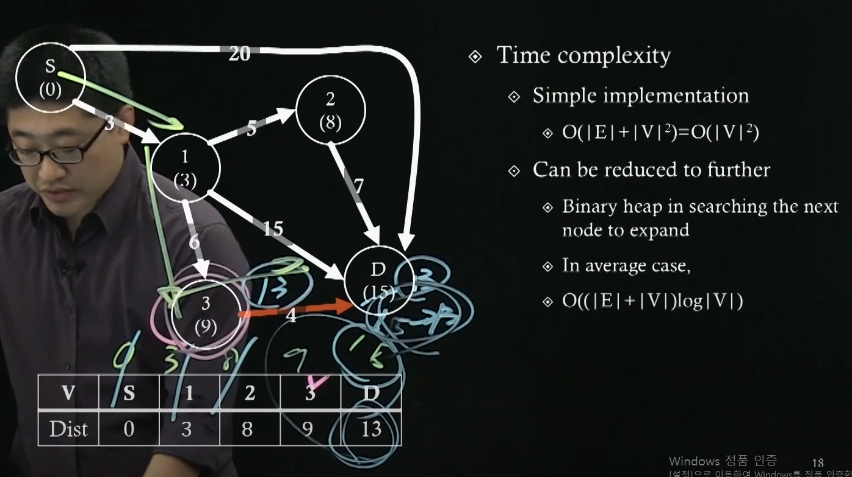
5. Shortest Path Problem – Dijkstra’s Algorithm 2
Progress of Dijkstra’s algorithm (3)
Source에서 destination 까지 가는 것
Source만 0이고 나머지는 다 무한대
가장 작은 vertex인 0을 선택, s선택
S의 네이버를 찾는다.
1로 가는 path는 3으로 업데이트
D로 가는 path는 20으로 업데이트
0은 한번 covered되서 지워준다.
1이 선택되고, 네이버를 찾는다
2로 가는 path가 3+5 걸리니 업데이트
3으로 가는 path가 3+6 걸리니 업데이트
D로 가는 path가 3+15 걸리니 업데이트
1번은 지워주고 나머지중 가장 작은 2를 선택
2의 네이버를 찾는다
D로가는 path가 15 걸리니 18보다 작아서 업데이트
2도 지우고 나머지중 가장 작은 3을 선택
D로 가는 path가 13 걸리니 다시 업데이트
따라서 D까지 13걸리는게 제일 빠르다

Slide 20
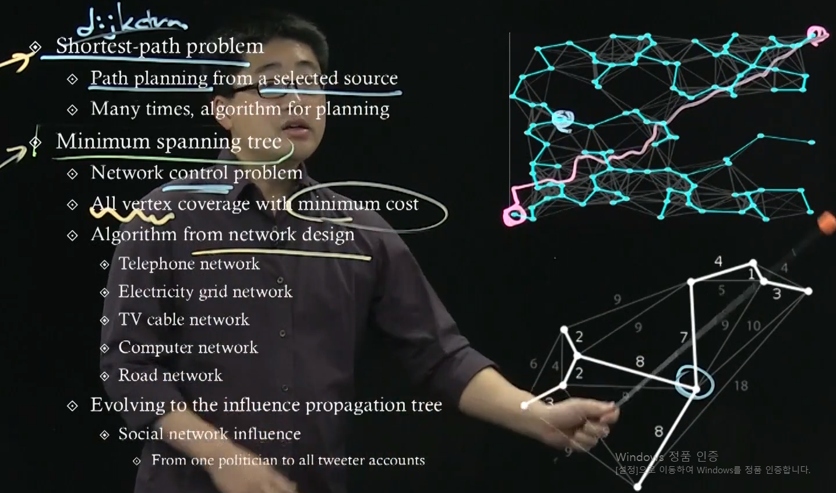
6. Minimum Spanning Tree Problem Prim’s Algorithm
Minimum Spanning Tree Problem
MiniMum spanning tree - coverage가 핵심
네트워크 컨트롤 문제(얼마나 제어를 할수 있느냐)
모든 vertex를 minimum cost로 coverage하는것을 찾는것
여러 네트워크 디자인에 많이 사용됨
하얀점에서 모든 vertex를 cover할 수 있는지
저 점을 위로 쭉 올리면 Tree처럼 됨
사이클이 생기지 않기 때문에 가능

Slide 21
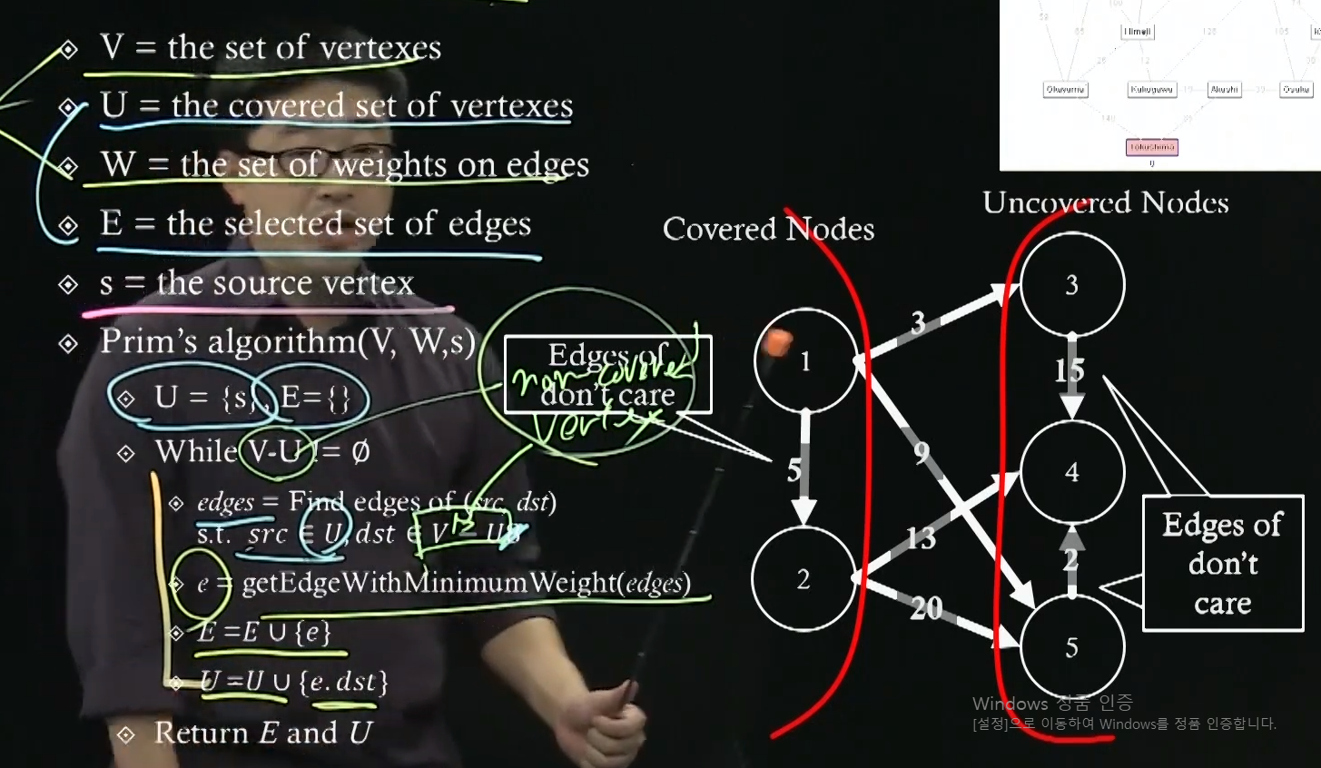
6. Minimum Spanning Tree Problem Prim’s Algorithm
Prim’s algorithm
V, W : graph를 나타내는 값
U : vertex 들의 covered 될수 있는 set
E : 선택된 edge
S : source vertex
U를 점차 키워 나간다.
While loop를 통해서 키워나간다.
V-U : non-covered vertex
V-U가 empty가 아닐때까지 loop를 돌린다.
Src는 U에 cover, dst V-U에 non-cover
Covered와 non-covered를 분리하고 그것들을 연결하는 edge를 찾는것
E – minimum weight를 선택하고
Edge를 selected set에 추가하고
이 edge의 dst는 non-covere에서 covered 상황으로 만들어준다.

Slide 22
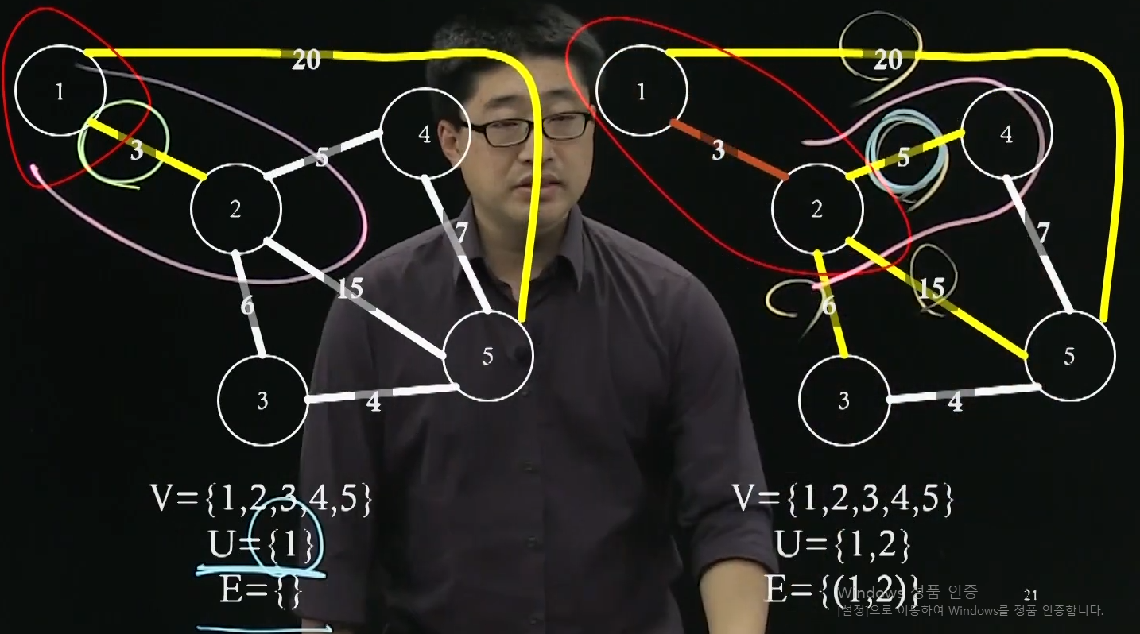
6. Minimum Spanning Tree Problem Prim’s Algorithm
Progress of Prim’s Algorithm (1)
1부터 시작
이 시기는 오르지 1만 covered 됨
Covered와 non-covered edge인 3과 20중에 minimum 3을 선택하고
연결된 2는 covered 포함한다.
그다음 Covered와 non-covered edge에서 minimum 5를 선택하고 연결하는 4는 covered됨
다음 Covered와 non-covered edge에서 minimum 6을 선택하고 3이 covered set에 포함
다음 브릿지 edge중에 제일 작은갑 4를 선택하고 5를 covered set에 포함

Slide 23
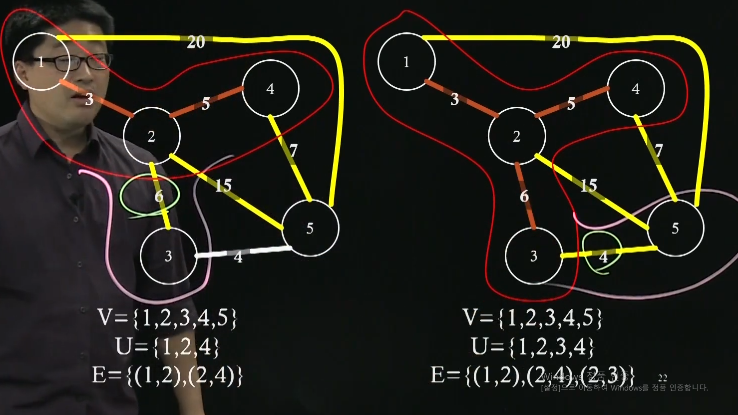
6. Minimum Spanning Tree Problem Prim’s Algorithm
Progress of Prim’s Algorithm (2)
1부터 시작
이 시기는 오르지 1만 covered 됨
Covered와 non-covered edge인 3과 20중에 minimum 3을 선택하고
연결된 2는 covered 포함한다.
그다음 Covered와 non-covered edge에서 minimum 5를 선택하고 연결하는 4는 covered됨
다음 Covered와 non-covered edge에서 minimum 6을 선택하고 3이 covered set에 포함
다음 브릿지 edge중에 제일 작은갑 4를 선택하고 5를 covered set에 포함

Slide 24
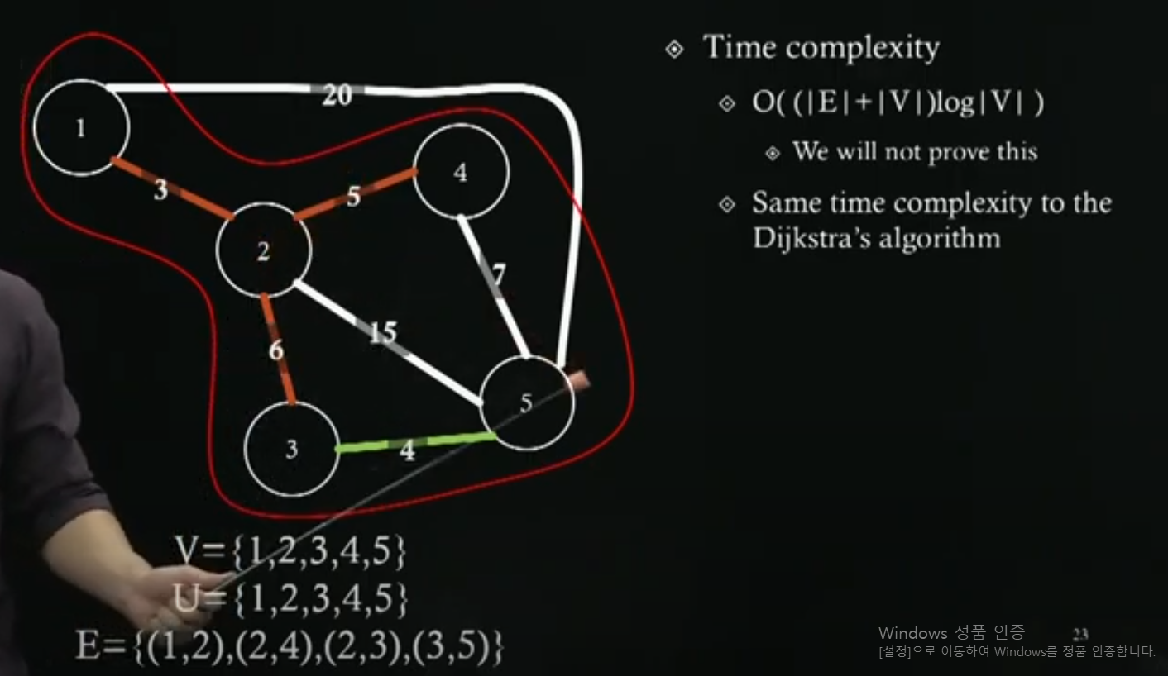
6. Minimum Spanning Tree Problem Prim’s Algorithm
Progress of Prim’s Algorithm (2)
수고하셨습니다.

